Slide 1
最小内向森林问题
浙江省杭州学军中学 张哲宇

Slide 2
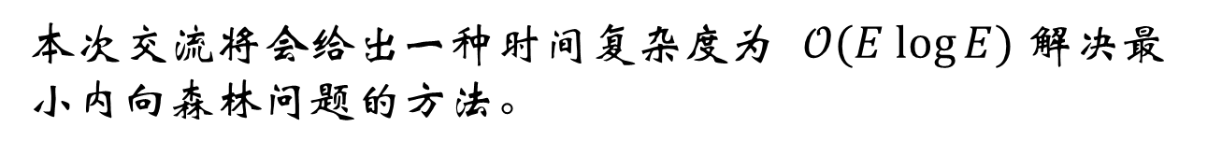
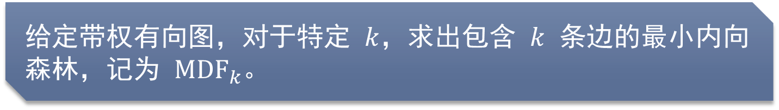
什么是最小内向森林问题
给定带权有向图，对于特定 $k$，求出包含 $k$ 条边的最小内向森林，记为 ${MDF}_{k}$。
本次交流将会给出一种时间复杂度为 $𝒪(E log⁡E)$ 解决最小内向森林问题的方法。

Slide 3
目录
简单介绍最小树形图算法
借助拟阵发现性质
凸优化算法
分析与优化
优先内向树扩张算法

Slide 4
最小树形图算法
“朱刘算法”是一种解决最小树形图问题的优秀算法。该算法基于以下两个非常重要的引理。
将一个结点的所有出边的权值同时加减，不影响最优解的树的形态。
如果图上所有边权非负，那么边权全为 $0$ 的环可以视为一个结点。

Slide 5
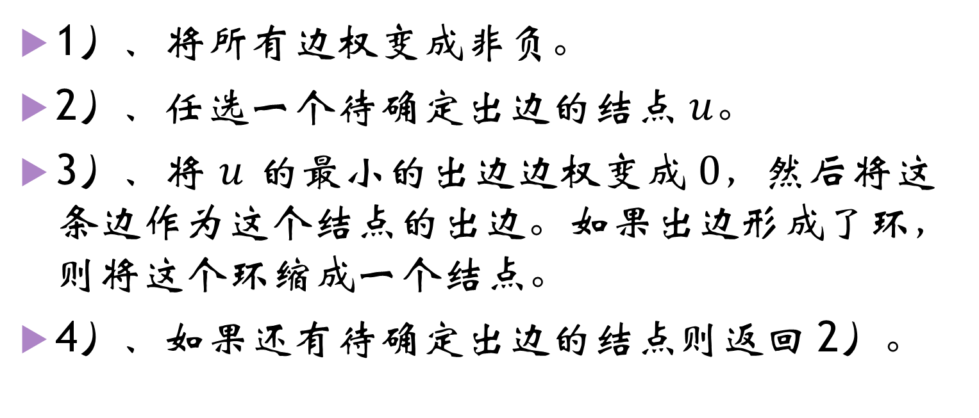
最小树形图算法
1）、将所有边权变成非负。
2）、任选一个待确定出边的结点 $u$。
3）、将 $u$ 的最小的出边边权变成 0，然后将这条边作为这个结点的出边。如果出边形成了环，则将这个环缩成一个结点。
4）、如果还有待确定出边的结点则返回 2）。

Slide 6
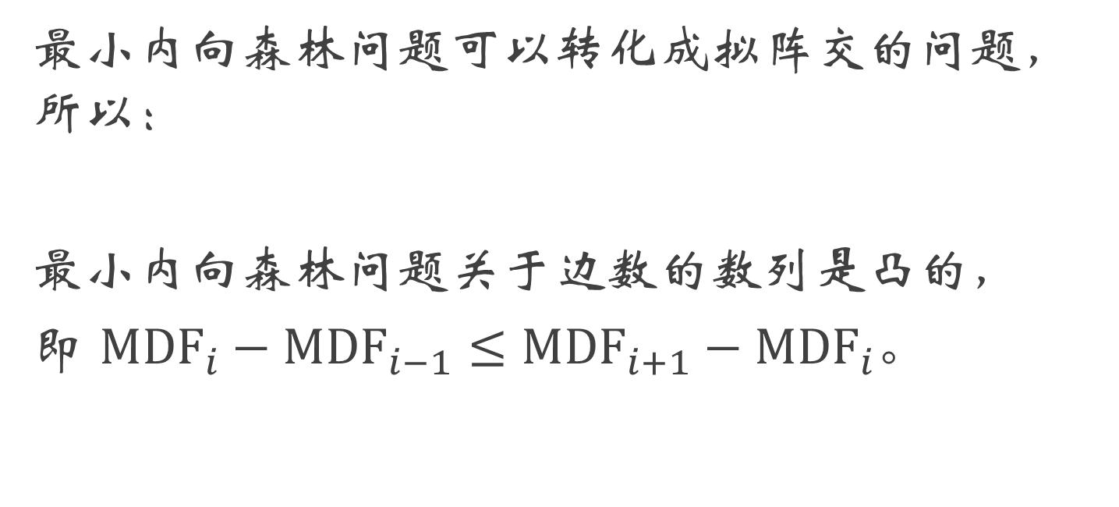
使用拟阵发现性质
最小内向森林问题可以转化成拟阵交的问题，所以：
最小内向森林问题关于边数的数列是凸的，
即 ${MDF}_{i}−{MDF}_{i−1}≤{MDF}_{i+1}−{MDF}_{i}$。

Slide 7
凸优化
如果对于任意的斜率，都能求出该斜率在凸函数上的切点。那么通过二分斜率，就能较为精确地求出凸函数上的某一点。

Slide 8
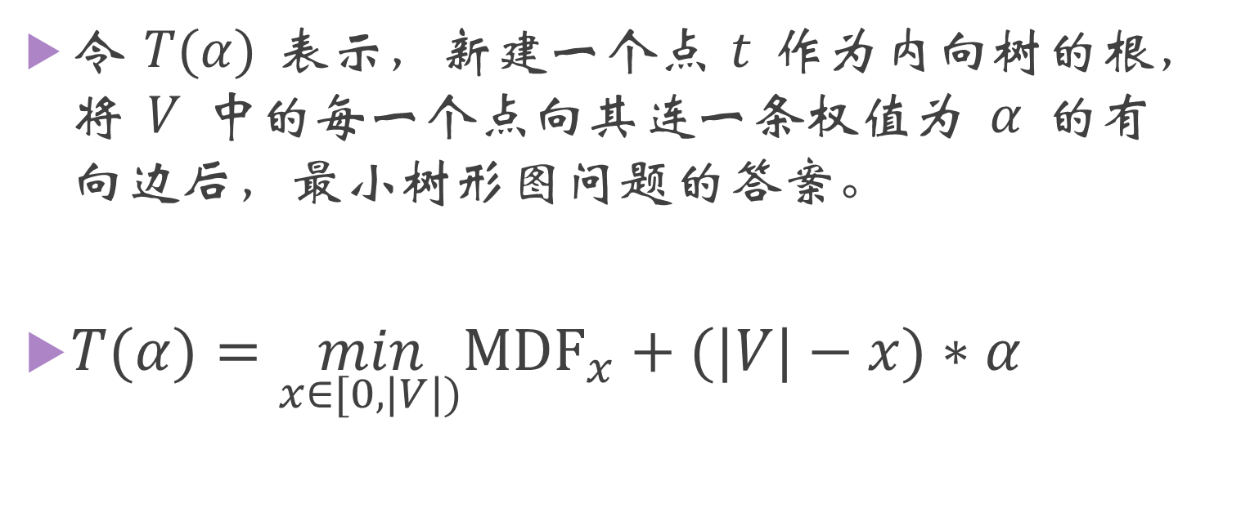
凸优化
令 $T(α)$ 表示，新建一个点 $t$ 作为内向树的根，将 $V$ 中的每一个点向其连一条权值为 $α$ 的有向边后，最小树形图问题的答案。
$T(α)=\min_{x∈[0,|V|)}{MDF}_{x}+(|V|−x)∗α$

Slide 9

凸优化
综上，可以使用凸优化解决最小内向森林问题，时间复杂度为 $𝒪(E log⁡E\log_{(1/2)}ε)$。

Slide 10
分析与优化
在凸优化算法中，新建结点是很有优化空间的操作。希望能分析出新建结点的意义，以发掘更多的性质。

Slide 11
分析与优化
回忆一下“朱刘算法”。
如果将每次选完点后的操作称为一轮，那么每轮过后，所选的边形成内向树森林。
对于森林中的每一棵内向树，反复选择该内向树的根，即可求出该内向树扩张代价。

Slide 12
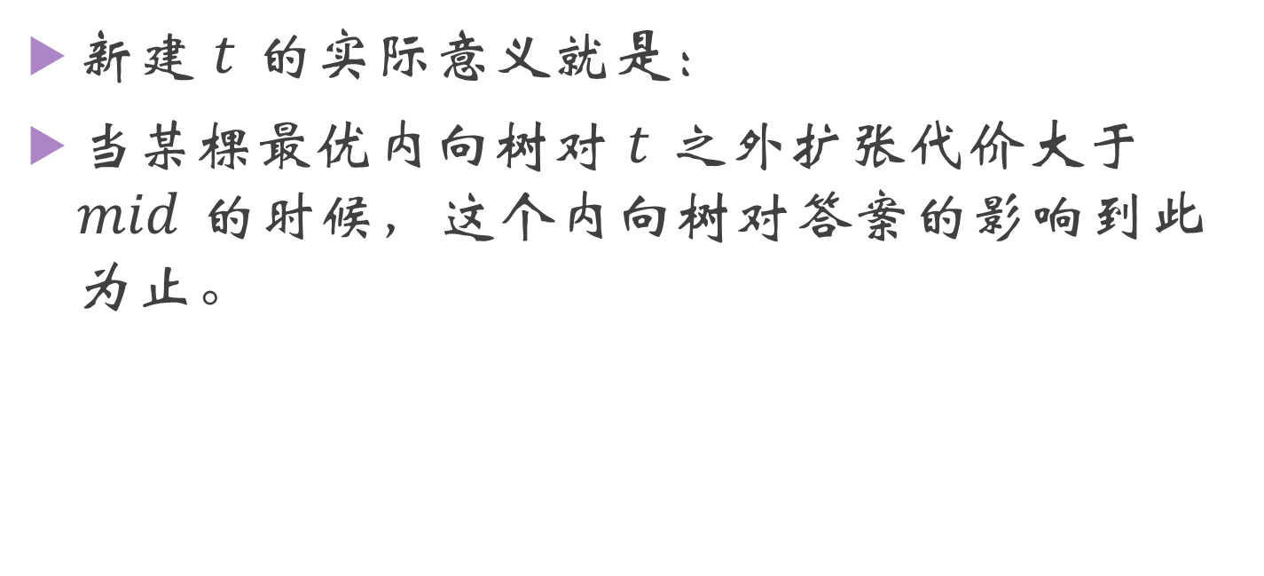
分析与优化
新建 $t$ 的实际意义就是：
当某棵最优内向树对 $t$ 之外扩张代价大于 $mid$ 的时候，这个内向树对答案的影响到此为止。

Slide 13

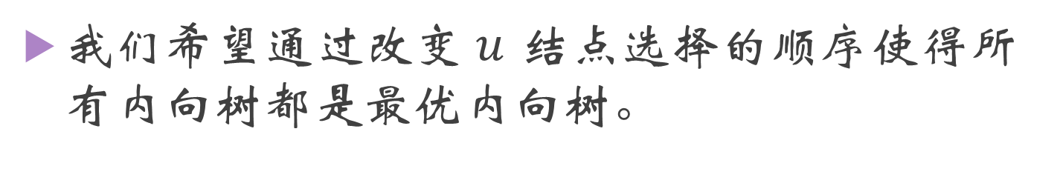
分析与优化
把每个结点的最小出边变成 $0$ 时，根节点的出边减少值最大。
充分
该内向树是最优内向树。
我们希望通过改变 $u$ 结点选择的顺序使得所有内向树都是最优内向树。

Slide 14
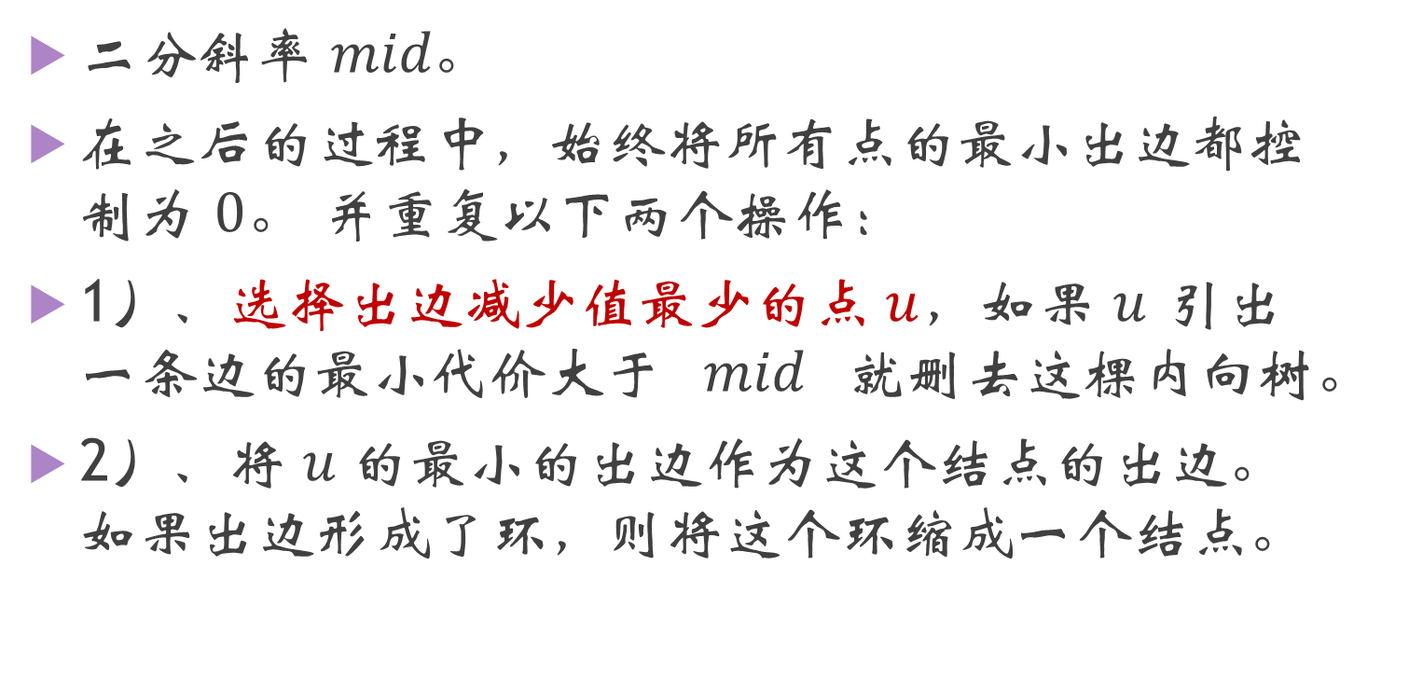
分析与优化
二分斜率 $mid。$
在之后的过程中，始终将所有点的最小出边都控制为 $0$。 并重复以下两个操作：
1）、选择出边减少值最少的点 $u$，如果 $u$ 引出一条边的最小代价大于 $mid$ 就删去这棵内向树。
2）、将 $u$的最小的出边作为这个结点的出边。如果出边形成了环，则将这个环缩成一个结点。

Slide 15

分析与优化
把内向树 $A$ 接到内向树 $B$ 上，内向树 $B$ 的内缩操作不变。
“选择出边减少值最少的点 𝑢”
结果一样
“选择扩张代价最小的内向树的根”

Slide 16
分析与优化
因为选择的内向树扩张代价不降，所以此时就不需要二分了。
去掉二分的同时也不难发现，中间过程中的每一个内向树森林，都是其边数下最优的。

Slide 17
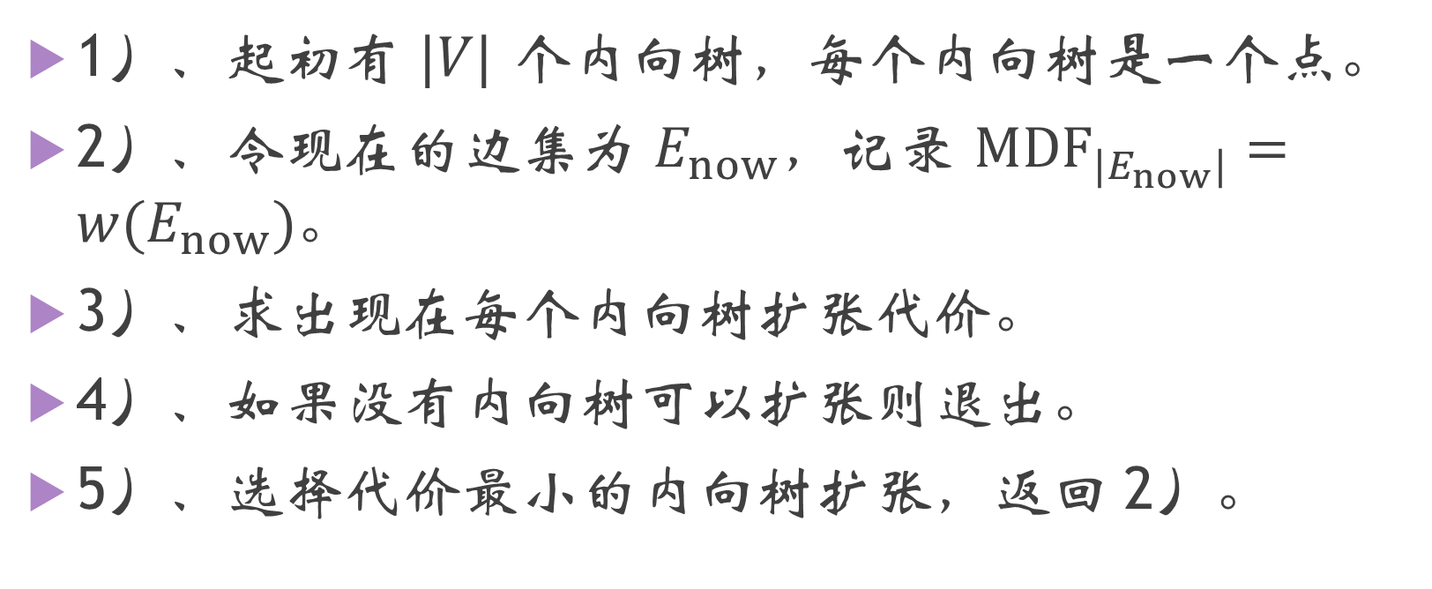
优先内向树扩张算法
1）、起初有 $|V|$ 个内向树，每个内向树是一个点。
2）、令现在的边集为 $E_{now}$，记录 ${MDF}_{|E_{now}|}=w(E_{now})$。
3）、求出现在每个内向树扩张代价。
4）、如果没有内向树可以扩张则退出。
5）、选择代价最小的内向树扩张，返回 2）。

Slide 18
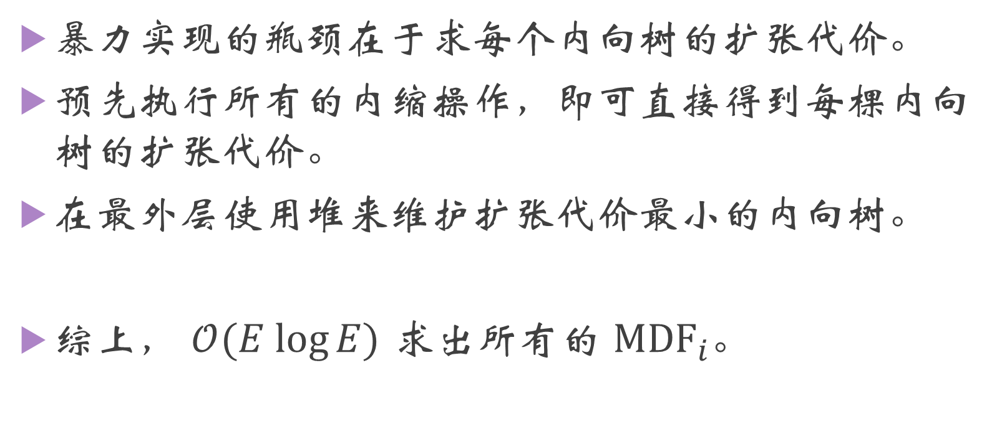
优先内向树扩张算法
暴力实现的瓶颈在于求每个内向树的扩张代价。
预先执行所有的内缩操作，即可直接得到每棵内向树的扩张代价。
在最外层使用堆来维护扩张代价最小的内向树。
综上， $𝒪(E log⁡E)$ 求出所有的 ${MDF}_{i}$。

Slide 19
总结
优先内向树扩张算法能解决最小内向森林问题，同时严格强于一般的最小树形图算法。
欢迎各位与我深入探讨或对本文内容批评指正。

Slide 20
感谢
集训队教练和中国计算机协会提供的本次学习交流的机会。
徐先友教练对我的指导。

Slide 21
谢谢大家

